Slide 1
Il cloralio (o tricloroacetaldeide) a temperatura ambiente si presenta come un liquido oleoso, incolore e irritante, dall'odore pungente. Talvolta viene confuso con l'idrato di cloralio (o 2,2,2-tricloro-1,1-etandiolo), un solido cristallino, biancastro, dall'odore aromatico, penetrante e pungente. È un composto tossico e irritante.
L’idrato di cloralio non è possibile disidratarlo per tornare al cloralio. Tende a volatilizzarsi lentamente se viene esposto all'aria, fonde a circa 55 °C, solubile in rapporto 0,25:1 in acqua, 1:1,5 in etere. Estremamente solubile in olio d'oliva.
Cenni storici
L'idrato di cloralio è stato uno dei primi ipnotici usati per l'induzione del sonno: veniva infatti somministrato circa 30 minuti prima di coricarsi e dopo circa un'ora faceva cadere in un sonno profondo.
Gli effetti sono sostanzialmente dovuti alla sua biotrasformazione in vivo nel metabolita tricloroetanolo, che ha effetti simili alle benzodiazepine ed ai barbiturici. La molecola può comportare assuefazione così come una brusca interruzione nell'assunzione determina l'insorgenza di una sindrome astinenziale.
L'idrato di cloralio può potenziare l'azione di sostanze anticoagulanti e si ritiene sia debolmente mutageno in vitro e in vivo e potenzialmente carcinogeno. Usato da alcolizzati, i quali vi ricorrevano per ripristinare il normale ciclo di veglia e di sonno.

Slide 2
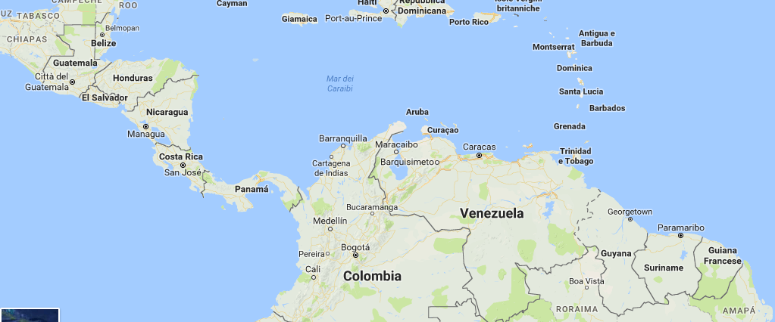
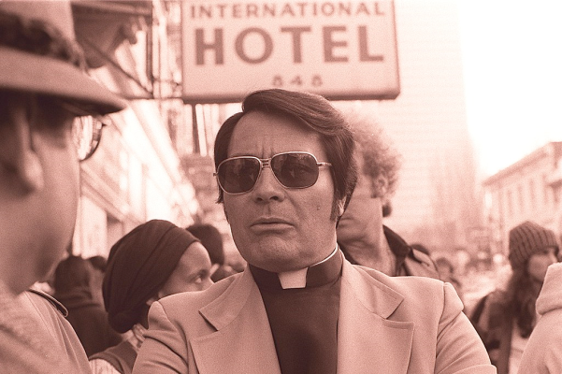
Il 18 novembre 1978 avvenne il suicidio di massa di Jonestown (Guyana Francese) in cui persero la vita 913 persone, tra cui 276 bambini. Jonestown fu fondata da Jim Jones che si credeva un messia. Coloro che abbandonavano la comune venivano definiti disertori e puniti. Questa prepotenza nei confronti di alcuni adepti, scatenò il sospetto delle famiglie che ritenevano, a ragione, che i loro parenti fossero trattenuti al campo contro la loro volontà. Si svolse per tanto un'indagine, durante la quale venne recapitato un biglietto di richiesta d'aiuto e denuncia per le condizioni di schiavitù all'interno della comunità. Ma la polizia interna scoprì il tradimento e al momento della partenza della delegazione, il servizio di sicurezza sparò e uccise i 5 membri inviati ad indagare. Jim Jones, venuto a conoscenza dell'attacco, convocò un'assemblea generale nella quale avanzò la richiesta ai membri del movimento di effettuare un "suicidio di massa".

Slide 3
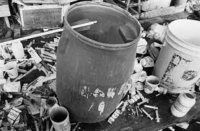
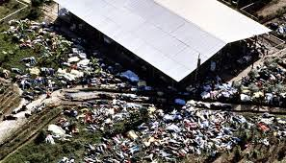
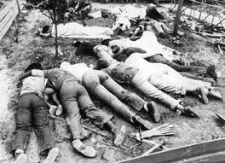
Solamente una persona prese la parola e si disse contrariata. Si portò quindi un bidone con la bevanda preparata a base di succo di frutta, cianuro di potassio, Valium, idrato di cloralio (un anestetico) e cloruro di potassio. Gli aiutanti portarono bicchieri di carta e pacchi di siringhe. Il padiglione era circondato dalle guardie, una ventina delle quali erano armate. Molte madri portarono i loro figli e somministrarono loro “il preparato” se questi erano troppo piccoli per farlo da soli. Jones aveva ordinato di iniziare dai bambini. Dopo aver bevuto, le persone si sedevano tranquillamente nei campi vicino al padiglione, molti di loro in lacrime. Le guardie circolavano spostando i cadaveri in file ordinate e iniettando il veleno a chi era troppo spaventato per farlo da solo o a chi opponeva resistenza. Anche gli animali della comunità vennero uccisi con il veleno o con un proiettile. Il costo di mezzo kg di cianuro, sufficiente ad uccidere quasi 1000 persone, fu di 8,85 dollari. Jim Jones attese che che tutti esalassero il loro ultimo respiro e si sparò un colpo di pistola alla tempia.

